Slide 1
TDM
Tuerie De Masse

Slide 2
MISSIONS
GRES : Groupe de Reconnaisse d’Extraction et de Sauvetage
Les missions du GRES sont :
  établir un lien avec les FSP sur place ;
  reconnaître et évaluer la situation (présence de menace directe ou indirecte, mise en place des périmètres du zonage opérationnel, identification du PEV et du PRV) ;
  réaliser une priorisation des actions à mener
  réaliser le sauvetage des victimes par un geste de secourisme de l’avant ou par une action limitant les effets d’un danger (feu, gaz par exemple).
  extraire les victimes sous protection des FSP.

Slide 3

CONTEXTE OPÉRATIONNEL :
SITUATIONS (engagement sans délai) :
  Appui des FSP,
  Forcené armé,
  Prise d’otage,
  Blessés multiples par arme à feu ou arme blanche (incluant les règlements de compte),
  Fusillade,
  Explosion dans la foule ou un ERP.
des blessés graves par armes
des victimes et des impliqués mobiles
des tireurs en action ou en fuite
une situation non stabilisée, évolutive
un éventuel risque de sur-évènement
des accès interdits, difficiles
de nombreuses fausses alertes

Slide 4
OBJECTIFS
L’engagement le plus précoce du GRES augmente les chances de survie des victimes blessées.
C’est pourquoi il est préconisé de l’engager sans délai dans les situations de:
  Appui des FSP,
  Forcené armé,
  Prise d’otage,
  Blessés multiples par arme à feu ou arme blanche (incluant les règlements de compte),
  Fusillade,
  Explosion dans la foule ou un ERP.

Slide 5
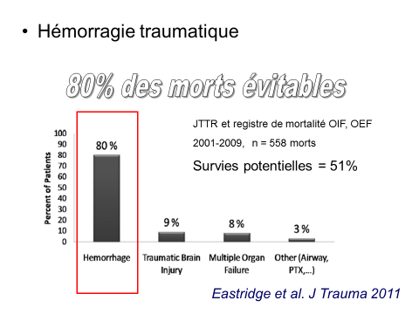
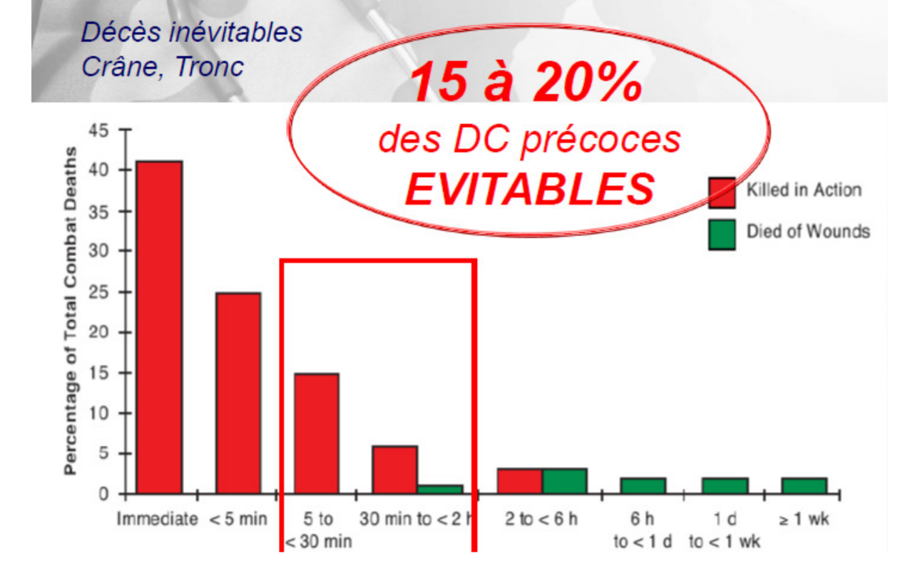
GESTION DES DÉCÈS PRÉCOCES
Analyse de 324 décès traumatiques (USA) - 1995
Mort évitable : mort qui aurait pu être évitée par une meilleure prise en charge.
Le choc hémorragique est la 1ère cause de décès.
→ La prise en charge rapide des hémorragies permet de diminuer de 15 à 20 % le nombre de morts évitables.

Slide 6
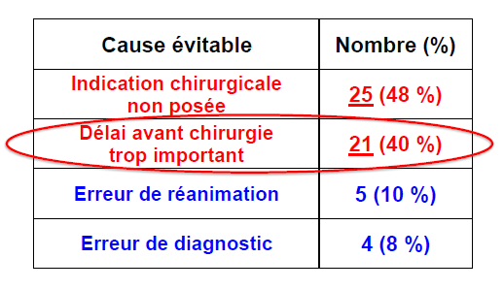
GESTION DES DÉCÈS PRÉCOCES
Cause de décès pour les morts évitables
Le délai de prise en charge des victimes représente 40 % des morts évitables … D’où l’importance d’une prise en charge rapide

Slide 7
GUIDE DES DONNEES TECHNIQUES SST
INRS – ANNEXE – 25/01/2017
Recommandations pour la mise en place d’un garrot
Il a été recherché chez l’adulte ou l’enfant qui présente une hémorragie externe de membres si la mise en place d’un garrot, comparée à l’absence de mise en place, pouvait modifier :
L’arrêt du saignement reste l’objectif essentiel de la conduite à tenir.
  La perte de sang,
  La mortalité globale,
  Les signes vitaux,
  L’état fonctionnel du membre atteint,
  Les complications,
  La survenue d’un arrêt cardiaque.

Slide 8
PRINCIPE DE LA GOLDEN HOUR
Temps indicatifs de prise en charge d’une victime avec protection de par les FSP
T0
Temps restant pour la prise en charge des victimes = +15 min
T+1h
+10 min
+5 min
+15 min
+15 min
EXTRACTION
PRV
Appel du/des requérants
Arrivée du GRES au PDJ
Arrivée des premières victimes sur les ES et prise en charge au bloc opératoire
Reconnaissance, protection par les FSP.
Engagement du GRES dans les corridors d’extraction.
Transport des victimes sur les ES
Binômages
CDG/COPI
COS/COPG
ODL SP/COIS

Slide 9

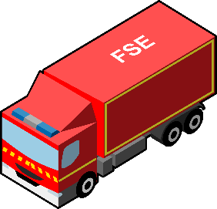
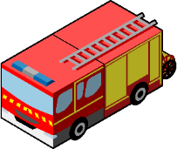


COMPOSITION ZONALE DU GRES
1 CDG
1 équipe de 4 SP mini véhiculés dans un EPT
1 véhicule logistique
1 VSAV
1 SSSM - SSO (optionnel)
GRES

Slide 10
SEMANTIQUE
Termes à bannir « sécuriser / sécurisation » - Utiliser « protéger / protection ».
FSP : Forces de Sécurité Publique pour Police N et M, Gendarmerie et sentinelles
FSI : Forces de Sécurité Intérieure incluant les sapeurs pompiers et les FSP
PRM : point de regroupement des moyens (ex-CRM), protégé par les FSP
PDJ : Point De Jonction : lieu de jonction entre le 1er COS et le 1er COPG ou son représentant en présence du GRES
PPO : Point de Passage Obligé (= point de transit) tenu par les FSP pour accéder à la ZI. Il est facultatif et peut être placé en amont ou aval du PRM.
3 niveaux d’intervention chez les FSP:
  1er niveau: commissariat de quartier / brigade de gendarmerie,
  2ème niveau: PSIG/BAC principalement et BRI de la PJ,
  3ème niveau: RAID/GIGN.
Corridor d’extraction: élément tactique permettant de faire le lien entre le PEV et le PRV; situé en zone orange sous responsabilité des FSP et engagement sous leur commandement.

Slide 11
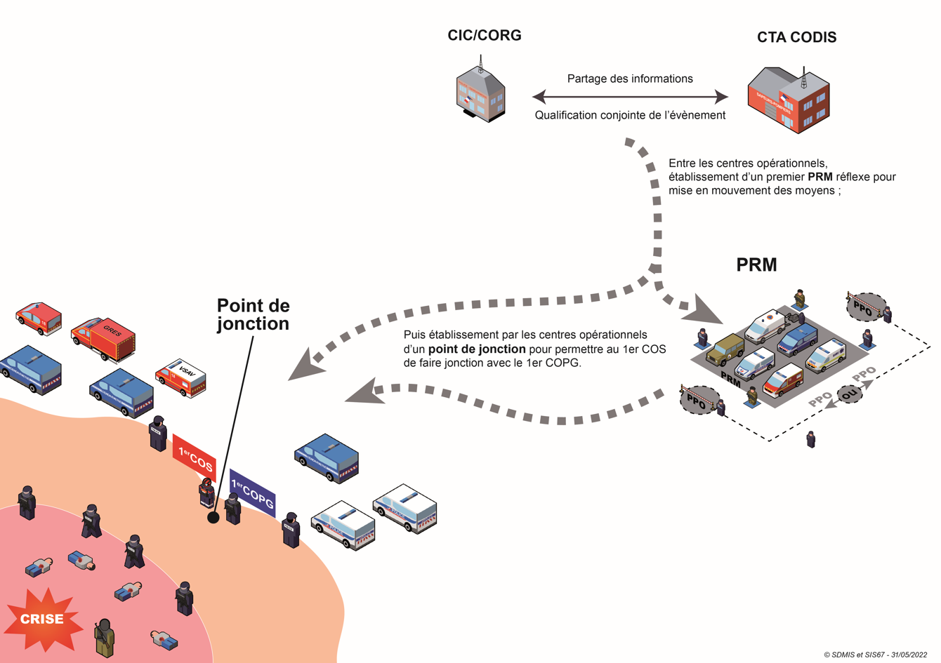
ILLUSTRATION
PRM-PDJ-PPO

Slide 12
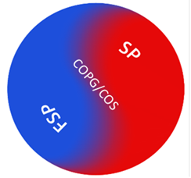
SEMANTIQUE
Force menante / Force concourante
La force menante est déterminée par l’effet majeur à obtenir pour résoudre l’évènement et protéger des vies humaines.
Ainsi, selon les phases de la manœuvre, il peut y avoir des bascules d’effort et la force menante peut donc être amenée à évoluer en cours d’action.
Lors d’une crise à dominante :
  « Sécurité civile », la force « menante » est constituée par les sapeurs-pompiers sous l’autorité du COS et la force « concourante » est assurée par la police nationale ou la gendarmerie nationale sous l’autorité du COPG.
  « Sécurité publique et ordre public », la force « menante » de l’intervention est constituée par la police nationale ou la gendarmerie nationale sous l’autorité du COPG et la force « concourante » est assurée par les sapeurs-pompiers sous l’autorité du COS.
Lors d’une crise à dominante « sécurité civile » et « sécurité publique », le principe menant-concourant s’applique davantage aux effets majeurs à obtenir selon le secteur géographique concerné qu’à une notion de phase temporelle.

Slide 13
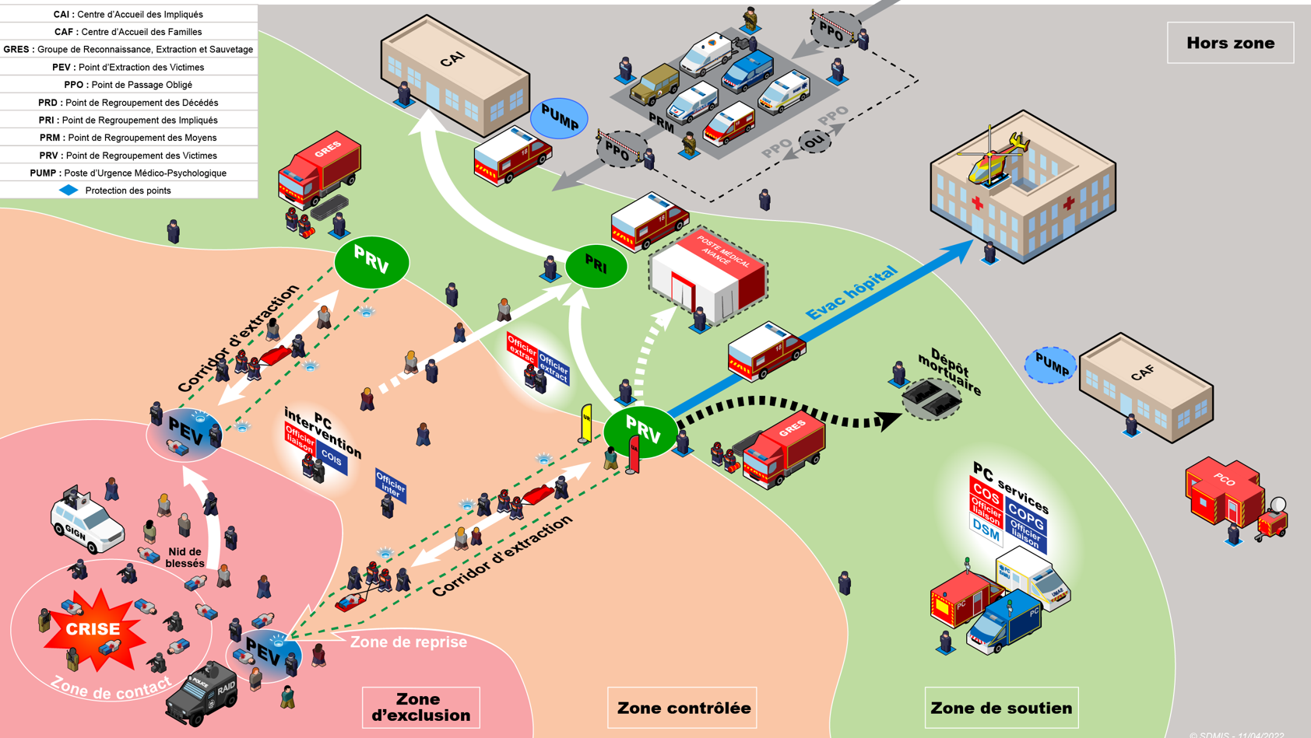
Menace localisée

Slide 14
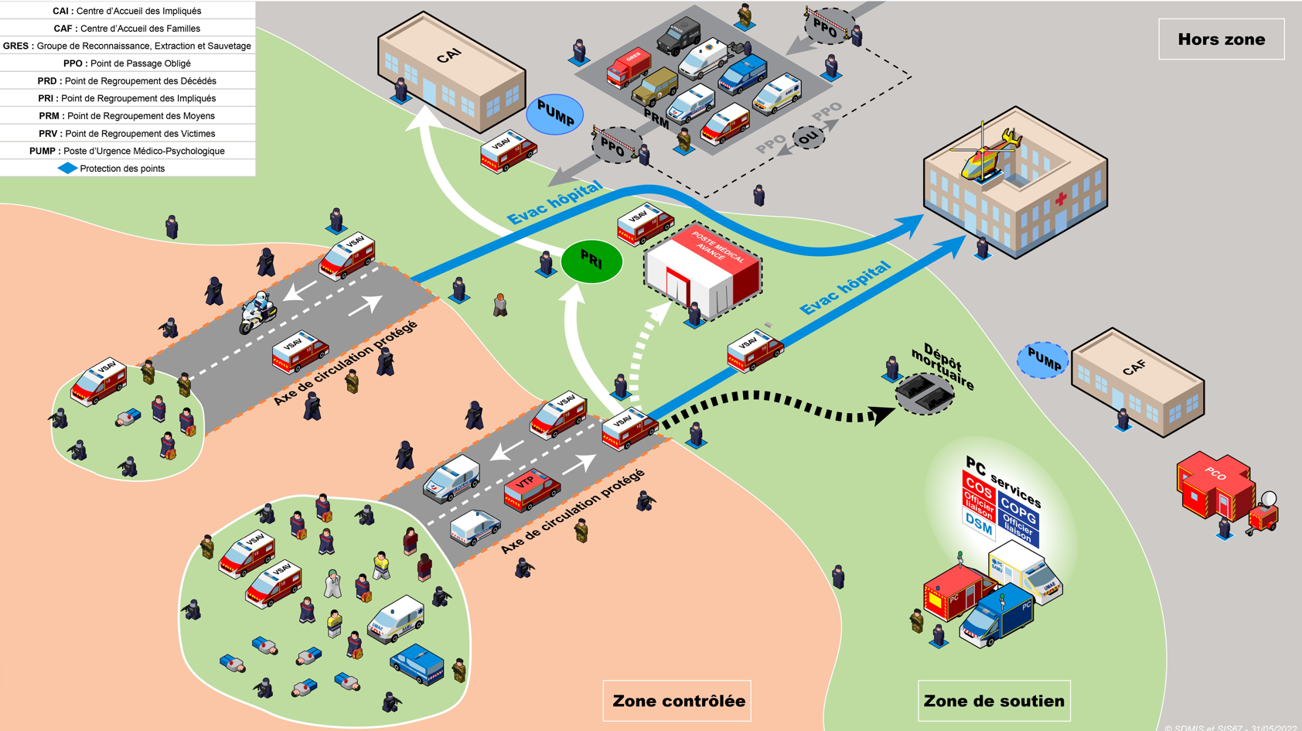
Menace non localisée

Slide 15
Particularité - Menaces mixtes :
TDM / INCENDIE
TDM / USAR
TDM / NAUTIQUE
TDM / NRBC.e

